Slide 1

Sokl spodní stavby nepodsklepeného objektu
Vysoká škola technická a ekonomická v Českých Budějovicích
Katedra stavebnictví
Autor bakalářské práce: Lukáš Pečenka
Vedoucí bakalářské práce: Ing. Jan Plachý, Ph.D.
Oponent bakalářské práce: Ing. Jan Čížek
České Budějovice, únor 2017

Slide 2
Obsah
Motivace a důvody k řešení daného problému
Cíl práce
Výzkumný problém
Použité metody
Konstrukční řešení soklu
Materiálové řešení soklu
Posouzení vybraných detailů
Dosažené výsledky a přínos práce
Závěrečné shrnutí
Přínos práce
Doplňující otázky

Slide 3
Motivace a důvody k řešení daného problému
Zajímavost tématu
Prohloubení znalostí v dané problematice
Využití v praxi

Slide 4
Cíl práce
Cílem práce je zpracovat přehled typových řešení soklu spodní stavby nepodsklepeného objektu řešeného variantně z keramických tvárnic, pórobetonového zdiva a jako dřevostavbu. Tato typová řešení posoudit z tepelně technického hlediska.

Slide 5
Výzkumný problém
Konstrukční řešení soklu
Materiálové řešení soklu
Přehled typových detailů a jejich posouzení z tepelně technického hlediska

Slide 6
Použité metody
Teoretická část
Odborné publikace
Články
Technické listy
Internet
Aplikační část
Technické listy
Program AutoCad 2015
Svoboda software (Teplo, Area)

Slide 7
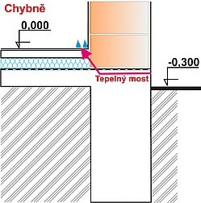
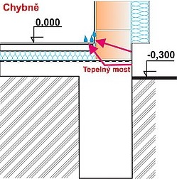
Konstrukční řešení soklu
Nesprávné řešení
Varianta A Varianta B
Zdroj: http://www.stavebnictvi3000.cz/clanky/
Zdroj: http://www.stavebnictvi3000.cz/clanky/

Slide 8
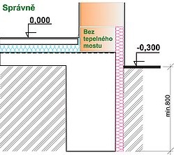
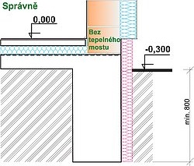
Konstrukční řešení soklu
Správné řešení
Varianta C Varianta D
Zdroj: http://www.stavebnictvi3000.cz/clanky/
Zdroj: http://www.stavebnictvi3000.cz/clanky/

Slide 9
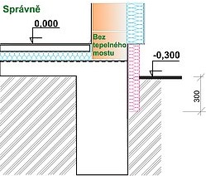
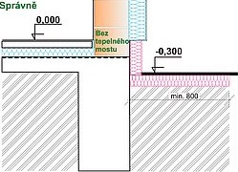
Konstrukční řešení soklu
Správné řešení
Varianta E Varianta F
Zdroj: http://www.stavebnictvi3000.cz/clanky/
Zdroj: http://www.stavebnictvi3000.cz/clanky/

Slide 10
Materiálové řešení soklu
Tepelně izolační materiály
Přírodní x Chemické (umělé)
Hydroizolační materiály
Asfaltové pásy x Plastové (fólie)
Materiály pro konstrukci stěny
Keramické x Pórobetonové x Dřevostavba

Slide 11
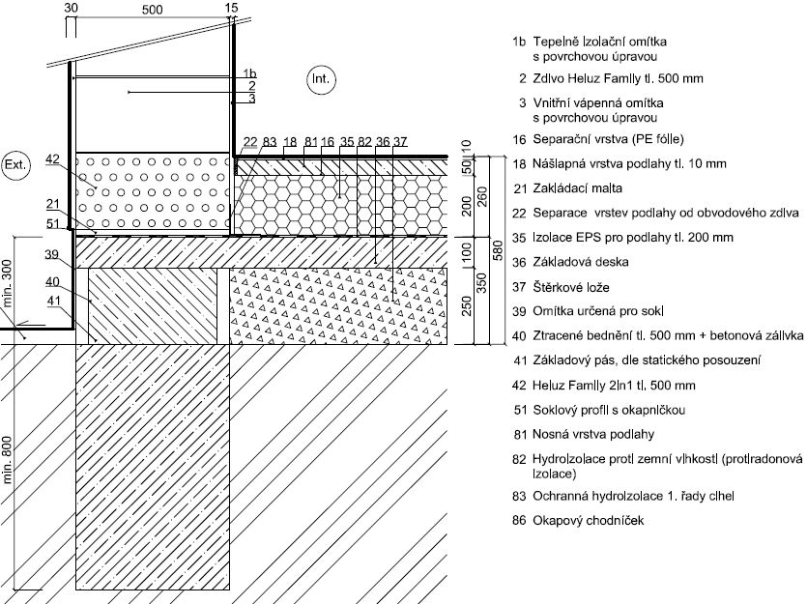
Posouzení detailu – D3
Keramická tvárnice HELUZ – podlaha na terénu
Teplota vnitřního rohu soklu [°C] | f,R_{si} – spočítaný teplotní faktor vnitřního povrchu [-] | f,R_{si,N} – požadovaný teplotní faktor vnitřního povrchu [-] | f,R_{si} > f,R_{si,N} Vyhovuje
13,91 | 0,826 | 1,023 | NE
Zdroj: vlastní
Zdroj: http://www.heluz.cz/ke-stazeni/projektovani/cad-detaily/zdivo/
 | Spočítaný součinitel prostupu tepla [W/m².K] | Požadovaný součinitel prostupu tepla [W/m².K] | U < U_{N,20} Vyhovuje | Kondenzace
Obvodová stěna | 0,252 | 0,3 | ANO | NE
Podlaha | 0,163 | 0,45 | ANO | ANO
Zdroj: vlastní

Slide 12
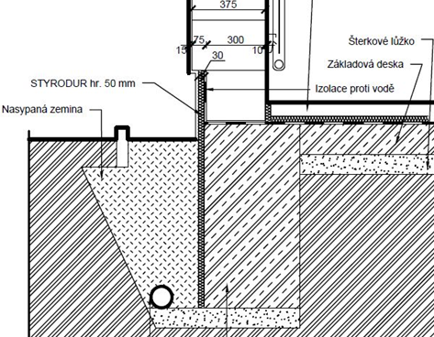
Posouzení detailu – D37
Pórobetonové tvárnice PORFIX – podlaha na terénu
Teplota vnitřního rohu soklu [°C] | f,R_{si} – spočítaný teplotní faktor vnitřního povrchu [-] | f,R_{si,N} – požadovaný teplotní faktor vnitřního povrchu [-] | f,R_{si} > f,R_{si,N} Vyhovuje
13,91 | 0,826 | 1,023 | NE
Zdroj: http://www.porfix.cz/uzitecne-odkazy/ke-stazeni/
Zdroj: vlastní
 | Spočítaný součinitel prostupu tepla [W/m².K] | Požadovaný součinitel prostupu tepla [W/m².K] | U < U_{N,20} Vyhovuje | Kondenzace
Obvodová stěna | 0,271 | 0,3 | ANO | NE
Podlaha | 0,574 | 0,45 | NE | ANO
Zdroj: vlastní

Slide 13
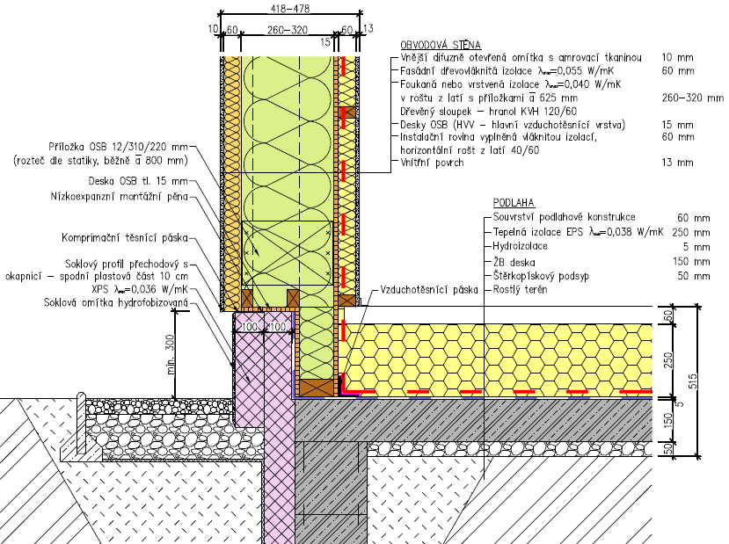
Posouzení detailu – D39
Dřevostavba –
podlaha na terénu
Teplota vnitřního rohu soklu [°C] | f,R_{si} – spočítaný teplotní faktor vnitřního povrchu [-] | f,R_{si,N} – požadovaný teplotní faktor vnitřního povrchu [-] | f,R_{si} > f,R_{si,N} Vyhovuje
16,14 | 0,89 | 1,023 | NE
Zdroj: vlastní
Zdroj: http://www.pasivnidomy.cz/detaily/?paginator-page=7
 | Spočítaný součinitel prostupu tepla [W/m².K] | Požadovaný součinitel prostupu tepla [W/m².K] | U < U_{N,20} Vyhovuje | Kondenzace
Obvodová stěna | 0,11 | 0,3 | ANO | NE
Podlaha | 0,129 | 0,45 | ANO | ANO
Zdroj: vlastní

Slide 14
Závěrečné shrnutí
Většina posuzovaných detailů na součinitel prostupu tepla vychází v souladu s normovými limity. Nejlépe vycházejí dřevostavby.
Ve většině posuzovaných konstrukcích dochází ke kondenzaci vodních pár
Posuzované detaily nevyhovují na požadovaný teplotní faktor vnitřního povrchu

Slide 15
Přínos práce
Seznámení se s možnostmi konstrukčních řešení
Seznámení se s možnostmi materiálových řešení
Podklad pro rozhodování, jaké stavební materiály jsou výhodnější k provedení nejen soklu, ale i zbytku stavby

Slide 16
Doplňující otázky
Jak si vysvětlujete, že posuzované detaily v 2D nevyhověly na teplotní faktor ve vnitřním rohu?
Proč téměř ve všech skladbách podlah dochází ke kondenzaci?
Jaký je rozdíl mezi EPS a XPS?

Slide 17
DĚKUJI ZA VAŠI POZORNOST!
Lukáš Pečenka
9920

